Slide 1
陳劍航
ADAMS training Day 2

Slide 2
Outline
Topics
Why connect ADAMS with Matlab ?
ADAMS/control 控制模型輸出
  Step 1 : 建立輸入變數
  Step 2 : 變數與力元素連結
  Step 3 : 開啟ADAMS/control外掛及匯出Matlab可讀檔
  Step 4 : 在Matlab Simulink下完成控制
  Step 5 : Import模擬結果回ADAMS中
Homework

Slide 3
Topics
Topic 1:
  We will briefly introduce the use of ADAMS interface.
Topic 2:
  How to use ADAMS link Matlab Simulink.
Topic 3:
  How to link the CAD files to ADAMS.

Slide 4
Why connect ADAMS with Matlab ?
ADAMS :
  產生復雜機械系統的虛擬樣機，真實地仿真其運動過程。
Matlab :
  對ADAMS的仿真系統進行分析並控制。
input
output
ADAMS/plant
Matlab/control

Slide 5
ADAMS/control 控制模型輸出

Slide 6
Step 1 : 建立輸入變數
延續topic 1中的範例model
此步驟在建立Matlab控制命令(馬達輸出力之變數)，建構過程如圖所示:

Slide 7
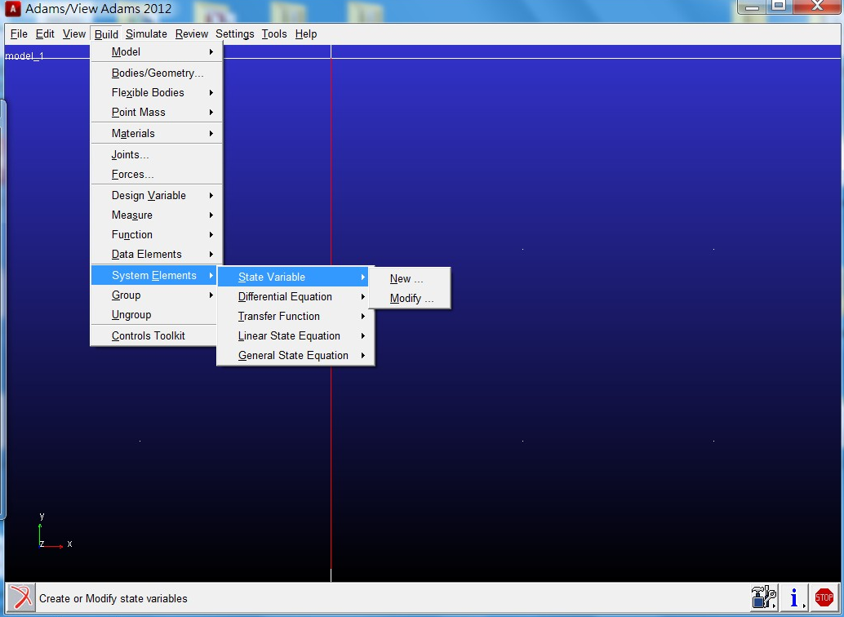

Slide 8
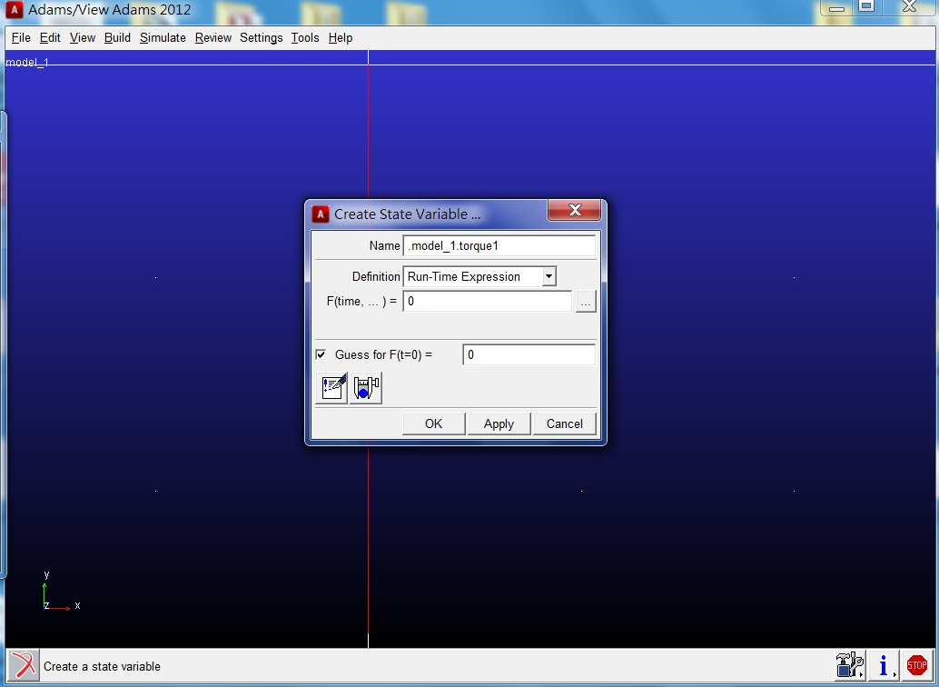

Slide 9
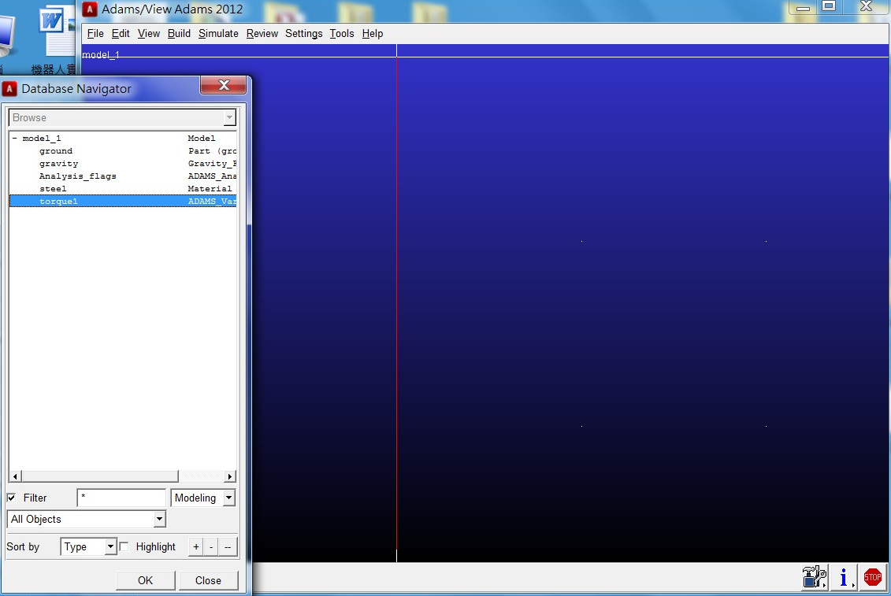

Slide 10
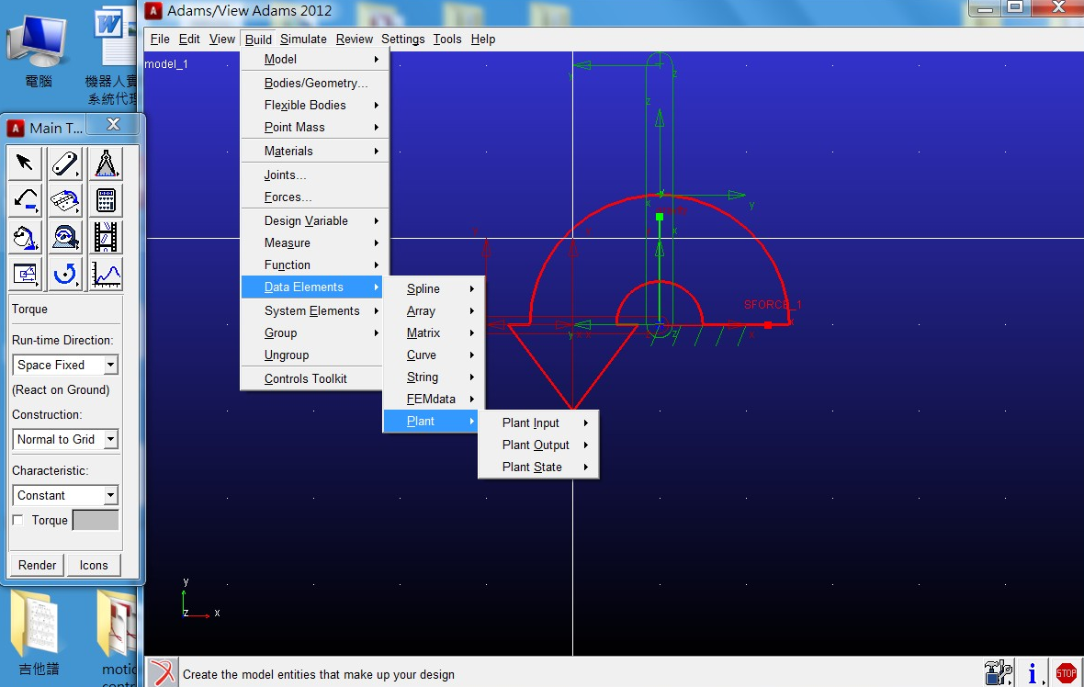
讓variable 成為 input plant 內的子成員

Slide 11
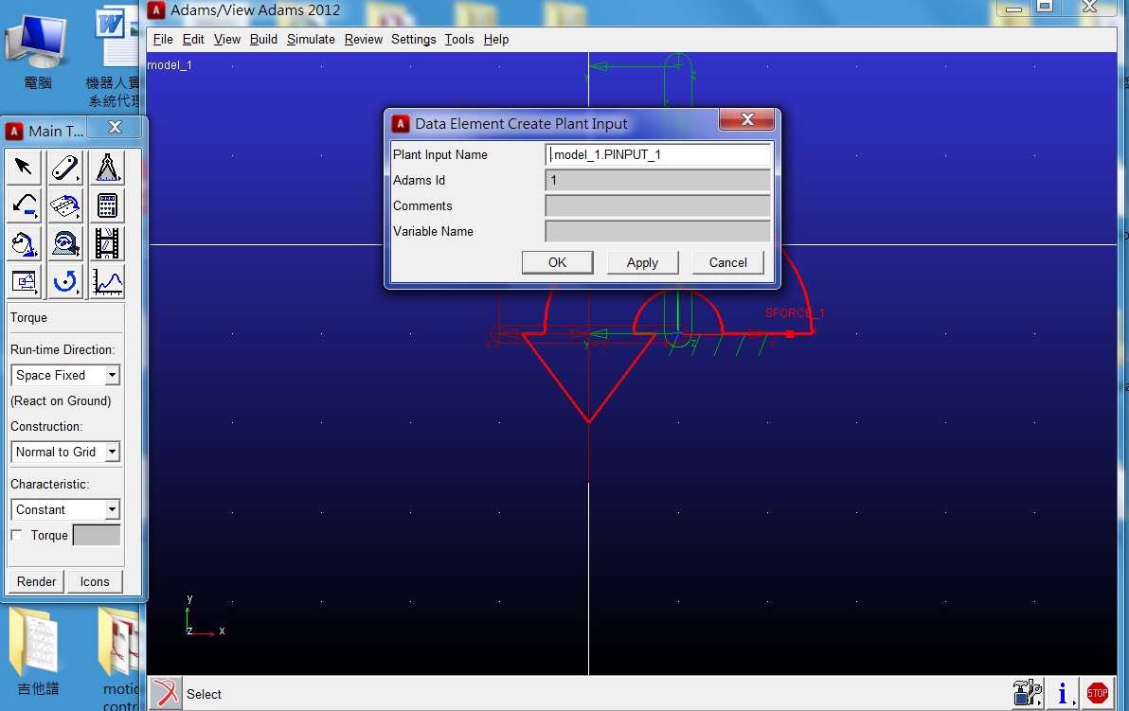
variable name 填入 torque1

Slide 12
Step 2 : 變數與力元素連結
設定力矩的大小由變數來決定，Modify力矩1，點選Function旁的Function Builder選項，

Slide 13
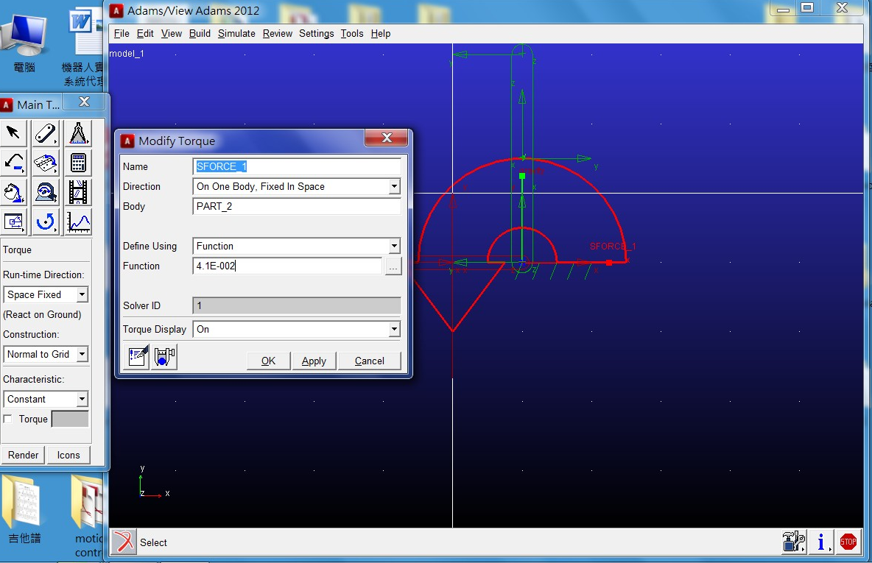
將力與變數做連結 點function

Slide 14
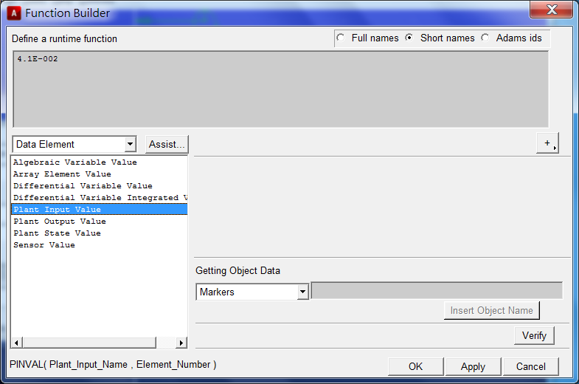

Slide 15
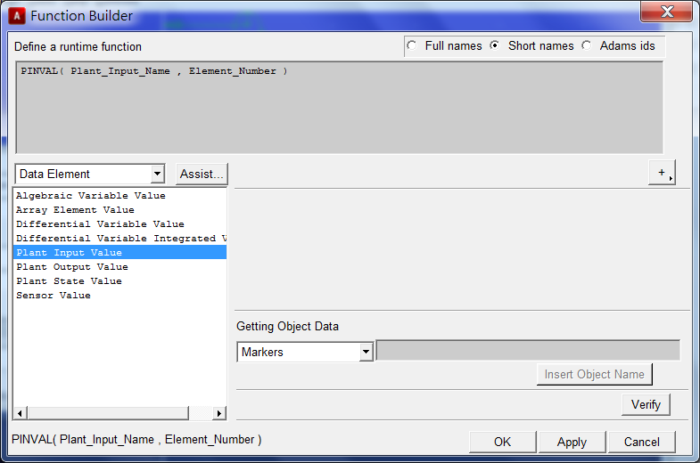
填入plant名稱 與第幾個變數

Slide 16
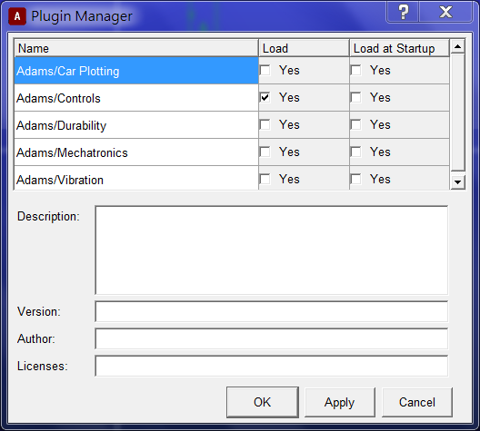
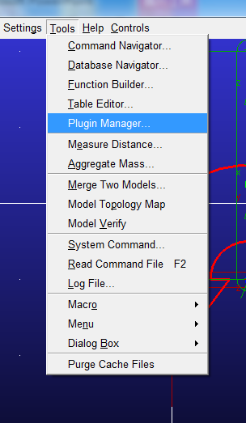

Step 3 : 開啟ADAMS/control外掛及匯出Matlab可讀檔
啟動外掛的方式如下步驟
load 外掛後，在表單上就會出現 Controls

Slide 17
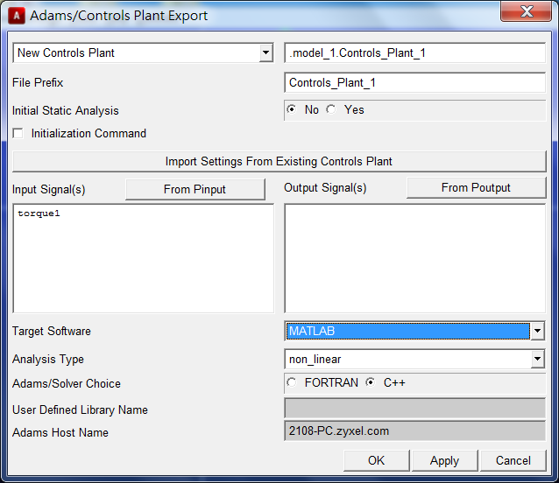
接著我們將模型輸出成Matlab格式檔! 首先選取Controls->plant export
將出現如下之對話框

Slide 18
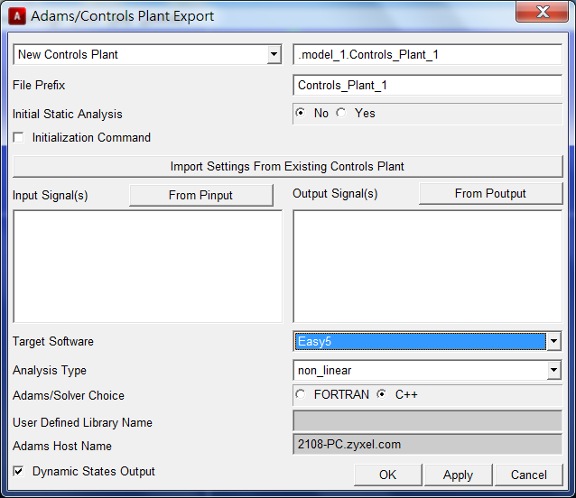
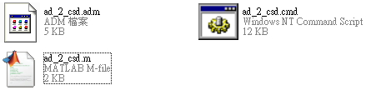
最後將Control package改成MATLAB後，即可Export。
當完成Step 3的步驟後，建構的模型已經成功的轉成Matlab可讀取的形式。
成功的plant export將產生3個檔案”ad_2_csd.adm”、” ad_2_csd.cmd”、” ad_2_csd.m”。
請務必檢查。

Slide 19
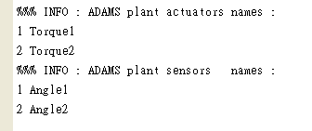
Step 4 : 在Matlab Simulink下完成控制
打開Matlab後將工作目錄指向上一步驟產生之檔案目錄接著執行ad_2_csd.m這個檔，將出現如下之畫面
表示ADAMS變數已成功的讀取，檢查輸入輸出變數是否與在ADAMS中定義相同。

Slide 20
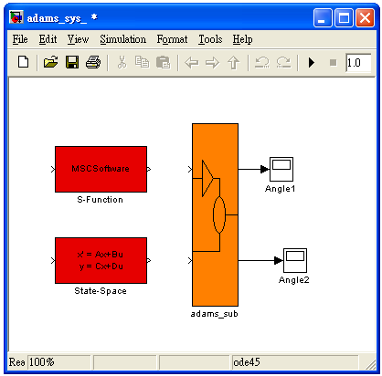
在Matlab command windows中輸入”adams_sys”會產生如下之視窗

Slide 21
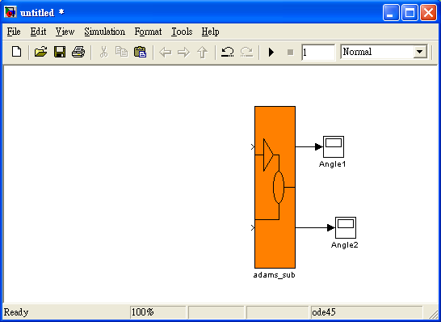
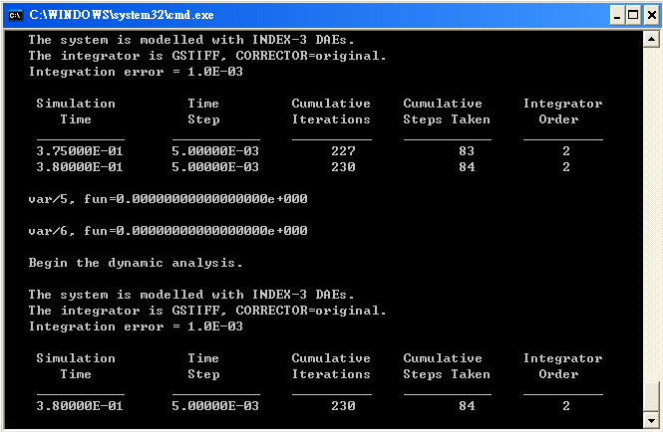
新開一個Simulink視窗，將橘色的adams_sub複製或拖曳到新Simulink視窗上。
將模擬時間(stop time)改成1 (sec)嘗試模擬看看系統是否會有問題。
如無問題，即可進行控制
模擬過程如發現adams_sub子系統中出現錯誤，可以重新開啟Matlab，重複Step 4，若還是有問題，則必須先將ADAMS匯出的所有檔案砍掉，再重新匯出新的.m檔。

Slide 22
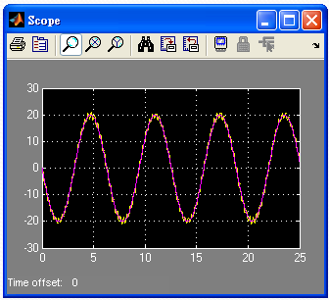
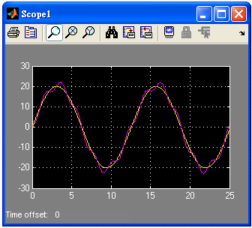

下圖是利用簡單的PD control+Gravity of compensation的模擬結果
$\begin{matrix}\left.\text{Reference} \text{Angle}\text{ 1: }20sin(0.5t\right) \\ \left.\text{Reference} \text{Angle}\text{ 2: }−20sin(t\right)\end{matrix}$

Slide 23
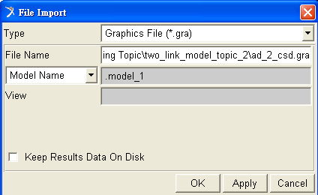
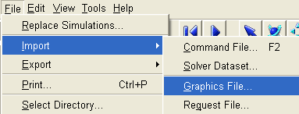

Step 5 : Import模擬結果回ADAMS中
當模擬完成後，會產生.gra檔。
我們可將.gra檔在開啟的ADAMS模型中import進去，在PostProcessor中觀看模擬結果(動畫)。

Slide 24
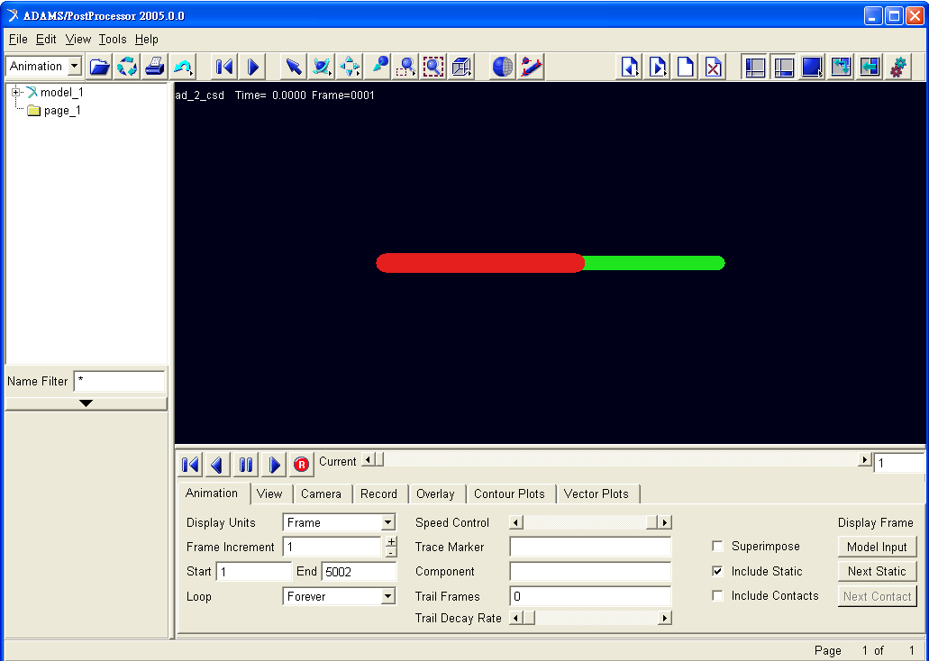
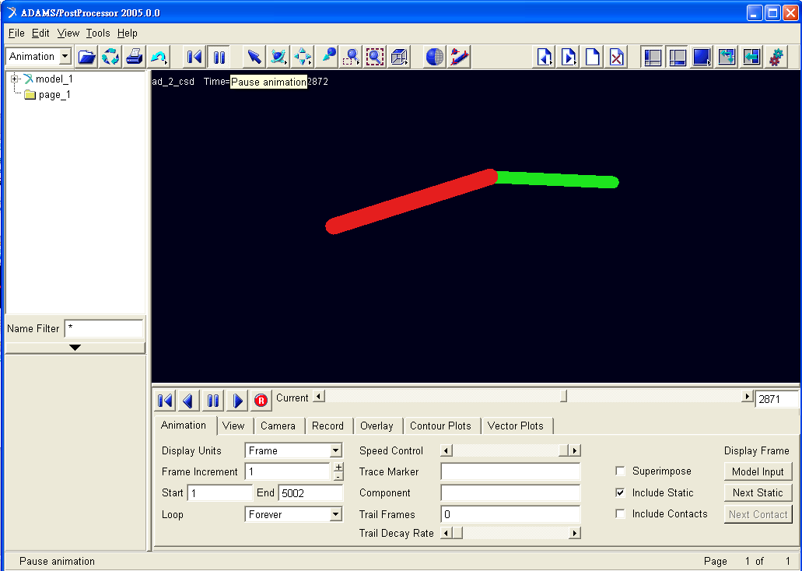

Slide 25
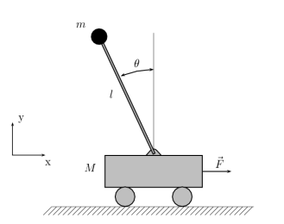
Homework
將上次的倒單擺作業，實際建模並與Matlab連結進行控制
Input : Force
Output:

